Slide 1
第12章 软件开发工具StarUML及其应用
本章内容结构
本章引言
学习目标
教学内容
本章小结
思考和练习
课堂讨论
第<number>页

Slide 2
本章引言
StarUML（简称SU）是一款开放源码的UML 开发工具，本身具有发展快、灵活、可扩展性强等特点，是当前应用范围较广的软件建模工具之一。StarUML 可以读取Rational Rose生成的文件，让原先Rose 的用户可以转而使用免费的StarUML。
本章主要介绍StarUML 环境对面向对象分析与设计过程的支持和UML 图形描述。本章最后通过一个教学管理系统的系统分析设计过程，描述StarUML 工具在系统分析与设计中的使用。
第<number>页

Slide 3
学习目标
熟悉并掌握StarUML工具的用法
理解和掌握StarUML工具用于分析、设计的用法
掌握面向对象分析、设计的方法
第<number>页

Slide 4
教学内容
12.1 软件开发工具StarUML 概述
12.2 StarUML 环境下的UML 图形建模
12.3 一个简易教学管理系统的分析和设计
12.4 本章小结和习题
第<number>页

Slide 5
12.1 软件开发工具StarUML 概述
当前，业界使用最广泛的UML建模工具包括Rational Rose、ArgoUML、StarUML等。StarUML不仅包含Rose所具有的功能全面、满足所有建模环境需求能力和灵活性等特点，最关键的是，StarUML开源、可扩展、灵活小巧（基本构成只有约20M）。与Rose类似，StarUML可以和任何一种面向对象的应用程序结构组合使用，得到各类主要的面向对象编程语言和快速应用开发工具的直接支持。StarUML工具基于UML1.4版本，提供11种不同类型的图，支持UML2.0的表示法，通过支持UML轮廓（profile）的概念积极地支持模型驱动结构（Model Driven Architecture，UMD）方法。
12.1.1 StarUML 的安装及使用
12.1.2 StarUML 的主要功能
第<number>页

Slide 6
12.1.1 StarUML 的安装及使用
StarUML是完全开放源码的软件，不仅免费自由下载，连代码都免费开放，官方网站为：
http://staruml.sourceforge.net/en/。国内的各大计算机软件下载网站也均有免费软件下载，目前使用的StarUML版本大部分为StarUML5.0版。
最低系统需求 ：
① Intel®Pentium®233MHz 或更高。
② Windows®2000，Windows XP™，或更高版本。
③ Microsoft® Internet Explorer5.0或更高版本。
④ 128 MB RAM（推荐256MB）。
⑤ 110 MB硬盘空间（推荐150MB空间）。
⑥ SVGA或更高分辨率（推荐1024×768）。
⑦ 鼠标或其他指引设备。
第<number>页

Slide 7
12.1.1 StarUML 的安装及使用
2．StarUML 的安装步骤（此处省略安装过程界面）
① 单击StarUML安装包，弹出欢迎界面（此处省略欢迎界面）。
② 单击Next>按钮，点击“I accept the agreement”同意安装协议，再点击Next>按钮。
③ 设置StarUML安装的路径后，单击Next>按钮，则开始安装过程。
④ 单击Finish，完成安装并退出。
第<number>页

Slide 8
12.1.1 StarUML 的安装及使用
3．StarUML 的使用
StarUML工具是个菜单驱动的应用程序，具有非常友好的图形用户界面。与常规应用程序的启动方法类似，StarUML可以从“开始”→“所有程序”中选择StarUML文件夹下的StarUML启动，或者在安装过程中建立快捷方式，直接点击快捷方式启动StarUML。
第<number>页

Slide 9
12.1.2 StarUML 的主要功能
1．StarUML 的主菜单窗口及使用
StarUML应用程序界面窗口包括工具栏区域、UML图例区域、工作区域、模型视图区域、属性编辑区域及状态信息栏6大区域，参见图12.2。
第<number>页

Slide 10
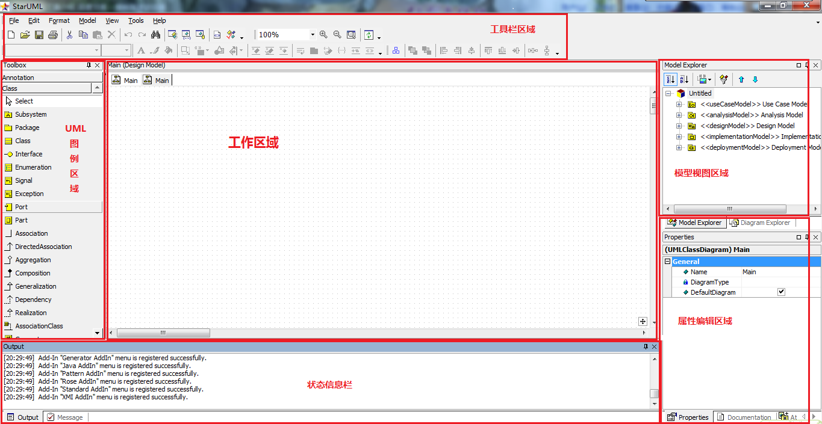
12.1.2 StarUML 的主要功能
图12.2 StarUML应用程序窗口
第<number>页

Slide 11
12.1.2 StarUML 的主要功能
工具栏区域包括菜单栏及标准工具栏两个部分。菜单栏用于显示当前可供使用的菜单项，包括文件（File）、编辑（Edit）、格式（Format）、模型（Model）、视图（View）、工具（Tools）、帮助（Help）7个项目，其内容随当前正在操作的模型图而有所不同；标准工具栏位于菜单栏下，沿着应用程序窗口的顶部展开，包含一系列可以简化常用操作的图标，与打开的模型图窗口无关。另外，用户可以通过工具栏帮助使用常用特性。StarUML对不同的图显示不同的工具栏，除了工具栏和菜单外，StarUML还有相关的弹出菜单，可以用右键单击来进行项目访问。例如，鼠标右键单击类图中的类，弹出一个菜单，其中的选项包括增加类的属性或操作、浏览和编辑类规范、产生类的代码和浏览产生的代码等。
第<number>页

Slide 12
12.1.2 StarUML 的主要功能
UML图例区域中包括了适用于当前模型图的各种组成成分，模型图就是通过选择图例区域中的模型在工作区域中设计而成的。每种模型图都有各自对应的工具箱。
工作区域是建立和修改当前模型图的主操作区，区域左上角的图标表示当前正在被操作的图的名称，图中绘制的每个模型元素都会显示在工作区域中，用户可以通过对模型元素的控制来达到成功绘制图形的目的。其中工作区域右下角的 图标表示综览窗口标识，用于显示模型图当前区域在整个模型中的位置。
模型视图区域是一个层次结构的导航工具，通过它可以快速查看顺序图、类图、用例图、状态图、活动图和部署图的名称及其中的模型元素和其他许多模型元素。
第<number>页

Slide 13
12.1.2 StarUML 的主要功能
属性编辑区域是对图中各个组成成分、成分之间的关系，甚至图本身的属性进行编辑的工具，其中包括许多预定义及自定义的属性设置，其中一些设置会直观地在工作区域中的图上表示出来。另外，描述文档编辑区域在默认情况下是和属性编辑区域放在一起的，用户可以通过单击下方Document选项进行切换。
状态信息栏用于显示执行某些命令和操作之后的进展情况、结果和错误提示。
第<number>页

Slide 14
12.2 StarUML 环境下的UML 图形建模
StarUML模型是问题陈述域与软件系统表示的联系纽带，软件系统的所有工作可以从StarUML模型的建立开始。在默认情况下，StarUML模型都以扩展名为.uml 的文件进行保存，一个项目包含并管理模型（Model）、子系统（Subsystem）和包（Package）等子元素。模型是由图形和相关的说明组成的，StarUML共提供了类图、用例图、顺序图、顺序图（角色）、协作图（UML2.0中修改为通信图）、协作图（角色）、状态图、活动图、构件图、部署图、组合结构图11种模型图的绘制方法。
第<number>页

Slide 15
12.2 StarUML 环境下的UML 图形建模
12.2.1 StarUML 的用例图、类图和包图
12.2.2 StarUML 的交互图和状态机图
12.2.3 StarUML 的构件图与部署图
12.2.4 StarUML 的正向工程和逆向工程
第<number>页

Slide 16
12.2.1 StarUML 的用例图、类图和包图
用例图主要用于对系统、子系统或类的行为进行建模，与具体的实现细节无关，它只说明系统实现什么功能，而不必说明如何实现，表示从系统外部用户的观点看系统应具有的功能。类图用于对系统的静态结构建模，是逻辑视图的重要组成部分，涉及具体的实现细节，不仅定义系统中的类，表示类的内部结构（属性和操作），还表示系统中类之间的关系，包括关联、依赖及聚集等，类之间的这种复杂关联关系在UML2.0中也可定义为组合结构图。
第<number>页

Slide 17
12.2.1 StarUML 的用例图、类图和包图
1．用例图（Use Case Diagram）
在软件开发的生存周期中，用例图主要用在系统需求分析阶段和系统设计阶段。在系统需求分析阶段，用例图用来获取系统的需求，帮助理解系统应当如何工作；在系统设计阶段，用例图可以用来规定系统要实现的行为。一般地，每个用例图都应包含三个方面的内容：一个（或一组）用例、参与者、参与者与系统中的用例之间的交互及用例之间的关系。在使用StarUML绘制用例图之前，一般地应该已经有过对系统的建模过程。用例图是系统的外部行为视图，在确定了参与者和相关用例的基础上，通过绘制用例图可以更清晰地理解系统的行为。
第<number>页

Slide 18
12.2.1 StarUML 的用例图、类图和包图
一般地，用例图的建立步骤如下。
① 找出系统外部的参与者和外部系统，确定系统的边界和范围。
② 确定每一个参与者所希望的系统行为。
③ 把这些系统行为命名为用例。
④ 把一些公共的系统行为分解为一批新的用例，供其他的用例引用，把一些变更的行为分解为扩展用例。
⑤ 编制每一个用例的脚本。
⑥ 绘制用例图。
⑦ 区分主业务流和例外情况的事件流。可以把表达例外情况的事件流的用例图画成一个单独的子用例图。
⑧ 精化用例图，简化用例中的对话序列。用例图可以有不同的层次，高层次系统的用例可以分解为若干个下属子系统中的子用例
第<number>页

Slide 19
12.2.1 StarUML 的用例图、类图和包图
下面给出在StarUML中创建用例图的各组成元素的方法描述。
（1）用例图中的各个组成成分在StarUML工具中的画法描述
StarUML在建立新项目（New Project）后会默认生成一个主用例图Main。而在StarUML中创建新用例图的方法如下：
① 在模型视图区域的<<useCaseModel>>Use Case Model标题上单击鼠标右键，显示出弹出菜单（其他Model亦允许添加）；
② 选择Add Diagram→Use Case Diagram，一个新的用例图出现在<<useCaseModel>>Use Case Model之下；
③ 直接将新用例图更名为设计的名字。
第<number>页

Slide 20
12.2.1 StarUML 的用例图、类图和包图
在StarUML中创建参与者actors的方法如下：
① 在图例模型区域中选中Actor模型；
② 在工作区域中单击鼠标左键，则生成一个新的actor；
③ 可对actor的Name、Visibility、Attribute和Operation进行编辑。
在StarUML中创建用例UseCase的方法如下：
① 在图例模型区域中选中UseCase模型；
② 在工作区域中单击鼠标左键，则生成一个新的UseCase；
③ 可对UseCase的Name、Visibility、Attribute和Operation进行编辑。
第<number>页

Slide 21
12.2.1 StarUML 的用例图、类图和包图
（2）StarUML工具中确定用例图中各组成成分之间关系的画法描述：
① 在用例图的工具栏上单击相应的关系图标。StarUML 中提供了Association、DirectedAssociation、Generalization、Dependency、Include、Extend 6类用例图中涉及的关系。
② 在相应的起始组成单位上单击并拖动到结束组成单位上。
③ 选中生成的关系，在属性编辑区域编辑该关系的Name、Stereotype、Visibility等相关属性。
（3）StarUML工具中为用例图、组成成分及关系添加摘要描述的方法
① 在模型视图区域或工作区域选中相应用例图、成分及关系。
② 在属性编辑区域底端单击Documentation，属性编辑区替换为摘要描述编辑区。
③ 在编辑区中键入相关描述。
在StarUML中为图、成分及关系添加摘要描述的方法与以上介绍的方法完全相同，下文中不再赘述。
第<number>页

Slide 22
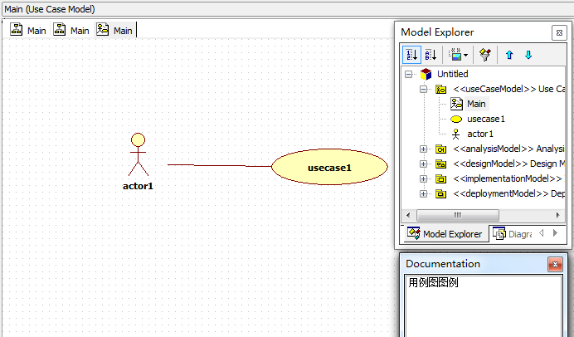
12.2.1 StarUML 的用例图、类图和包图
图12.3展示了在StarUML中包含一个actor、一个usecase的用例图的描述示例。
图12.3 用例图示例
第<number>页

Slide 23
12.2.1 StarUML 的用例图、类图和包图
2．类图
类图在系统的整个生存周期中都是有效的，它是项目组的良好设计工具，有助于开发人员在用具体的编程语言实现系统之前显示和计划系统结构，保证系统设计和开发的一致性。在系统分析阶段，类图主要用于显示角色和提供系统行为的实体的职责；在系统设计阶段，类图主要用于捕捉组成系统体系结构的类结构；在系统编码阶段，类图提供系统功能实现的依据。类图是用类和它们之间的关系描述系统的一种图示，是从静态角度表示系统的，属于一种静态模型。类图是构建其他图的基础，没有类图，就没有状态图、通信图等其他图，也就无法表示系统的其他各个方面。
第<number>页

Slide 24
12.2.1 StarUML 的用例图、类图和包图
一般地，对象类图的建立步骤如下：
① 研究分析问题领域，确定系统的需求。
② 从需求描述中发现对象和对象类，明确它们的含义和责任，确定属性和操作。
③ 从需求描述中发现类之间的静态联系。着重分析找出对象类之间的一般和特殊关系，部分与整体关系，研究类的继承性和多态性，把类之间的静态联系用关联、泛化、聚集、组合、依赖等联系表达出来。虽然对象类图表达的是系统的静态结构特征，但是应当把对系统的静态分析与动态分析结合起来，更能准确地了解系统的静态结构特征。
④ 设计类与联系。调整和精化已得到的对象类和类之间的联系，解决诸如命名冲突、功能重复等问题。
⑤ 绘制对象类图并编制相应的说明。
第<number>页

Slide 25
12.2.1 StarUML 的用例图、类图和包图
① 研究分析问题领域，确定系统的需求。
② 从需求描述中发现对象和对象类，明确它们的含义和责任，确定属性和操作。
③ 从需求描述中发现类之间的静态联系。着重分析找出对象类之间的一般和特殊关系，部分与整体关系，研究类的继承性和多态性，把类之间的静态联系用关联、泛化、聚集、组合、依赖等联系表达出来。虽然对象类图表达的是系统的静态结构特征，但是应当把对系统的静态分析与动态分析结合起来，更能准确地了解系统的静态结构特征。
④ 设计类与联系。调整和精化已得到的对象类和类之间的联系，解决诸如命名冲突、功能重复等问题。
⑤ 绘制对象类图并编制相应的说明。
第<number>页

Slide 26
12.2.1 StarUML 的用例图、类图和包图
（3）在StarUML中创建类间关系的方法如下：
① 在模型区域点击相应的关系图标，StarUML中提供了Association、DirectedAssociation、Aggregation、Composition、Generalization、Dependency、Realization、Link 8种类图中涉及的关系；
② 在相应的起始组成单位上单击并拖动到结束组成单位上；
③ 选中生成的关系，在属性编辑区域编辑该关系的Name、Stereotype、Visibility等相关属性。
第<number>页

Slide 27
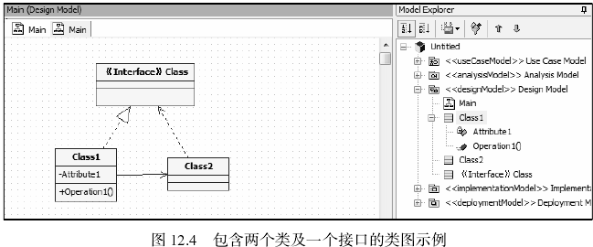
12.2.1 StarUML 的用例图、类图和包图
图12.4 展示了具有两个Class和一个接口的类图图例。其中Class1与Class2的关系为DirectedAssociation，Class1与Interface是Realization关系，Class2与Interface是Dependency关系。
第<number>页

Slide 28
12.2.1 StarUML 的用例图、类图和包图
3．包图
包是一种组合机制，把各种各样的模型元素通过内在的语义连在一起，成为一个整体就叫做包，构成包的模型元素称为包的内容。包通常用于对模型的组织管理，因此有时又将包称为子系统（Subsystem）。包拥有自己的模型元素，包与包之间不能共用相同的模型元素。包的实例没有任何语义，只有在模型执行期间，包才有意义。
包能够引用来自其他包的模型元素。当一个包从另一个包中引用模型元素时，这两个包之间就建立了关系。包与包之间允许建立的关系有依赖、精化和通用化，但需注意，只能在包中的类型之间建立关系，而不能在实例之间建立关系，因为包的实例没有语义。
第<number>页

Slide 29
12.2.1 StarUML 的用例图、类图和包图
包是用来说明元素组或者子系统的机制。一个包可以是任何种类的一组模型元素，如一组类、一组用例、一组协作图（通信图）或者其他的包（嵌套包）。整个系统都可以被认为是包含在一个最顶层的包中——System（系统）包。一个包定义了一个嵌套的名字空间，因此同名元素在不同的包内可能需要被复制。
一般地，需要按照下列原则将元素组织成包：将提供通用服务（或者一组相关服务集）的元素组织成一个包，这些元素之间具有高耦合度和密切的协作关系。
包在某种程度上应该被视为具有高聚合度——它所承担的职责相互之间密切关联。相比之下，不同包中的元素之间的耦合和合作关系应该比较松散。
第<number>页

Slide 30
12.2.1 StarUML 的用例图、类图和包图
包图的建立步骤如下。
（1）分析系统模型元素（通常是对象类），把概念上或语义上相近的模型元素纳入一个包。
注意可以从类的功能的相关性来确定纳入包中的对象类。以下几点可作为分析对象类的功能相关性的参考。
① 如果一个类的行为和/或结构的变更要求另一个相应的变更，则这两个类是功能相关的。
② 如果删除一个类后，另一个类便变成是多余的，则这两个类是功能相关的，这说明该剩余的类只为那个被删除的类所使用，它们之间有依赖关系。
第<number>页

Slide 31
12.2.1 StarUML 的用例图、类图和包图
③ 如果两个类之间有大量的频繁交互或通信，则这两个类是功能相关的。
④ 如果两个类之间有一般/特殊关系，则这两个类是功能相关的。
⑤ 如果一个类激发创建另一个类的对象，则这两个类是功能相关的。
⑥ 如果两个类不涉及同一个外部活动，则这两个类不应放在同一个包中。
⑦ 一个包应当具有高内聚性，包中的对象类应该是功能相关的。
第<number>页

Slide 32
12.2.1 StarUML 的用例图、类图和包图
（2）对于每一个包，标出其模型元素的可视性：公共、保护或私有。
（3）确定包与包之间的依赖关系，特别是输入依赖。
（4）确定包与包之间的泛化关系，确定包元素的多态性和重载。
（5）绘制包图。
（6）包图精化。
第<number>页

Slide 33
12.2.1 StarUML 的用例图、类图和包图
在StarUML中创建包图的方法如下。
（1）包图可以直接在Class Diagram中建立。点击图例区域中的Package图例，然后在工
作区域中单击鼠标左键，即生成一个包。
（2）选中生成包，在属性编辑区域中对包属性进行编辑。
（3）将需要放在一个包中的对象拖到对应包中。
（4）当创建两个及以上的包后，可选择Dependency项等关系，然后单击起始包并拖动至
结束包，松开鼠标后，则生成一条关系。
（5）重复步骤（1）～（3），至包图完成。
第<number>页

Slide 34
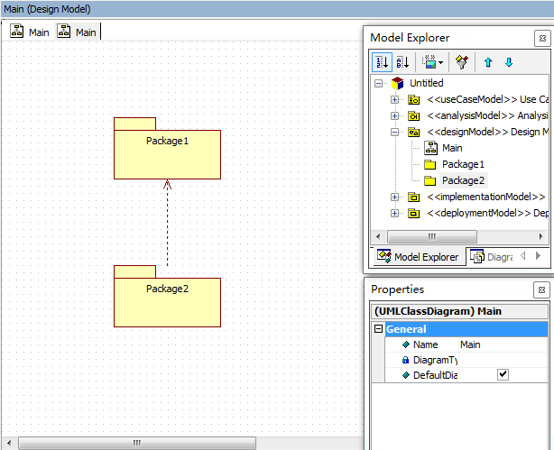
12.2.1 StarUML 的用例图、类图和包图
图12.5展示了一个基本的包图画法示例。
图12.5 包图示例
第<number>页

Slide 35
12.2.2 StarUML 的交互图和状态机图
交互图包括顺序图和通信图（UML1.0中称为协作图），通常由一组对象和它们之间的关系组成，包括它们之间可能传递的消息。多数情况下，交互图包括对类、接口、构件和结点的具体的或原型化的实例，以及它们之间传递的消息进行建模。交互图除了可以用于对一个用例的事件流程进行建模外，也可以单独使用，用于可视化、详述、构造和文档化一个特定对象群体的动态方面，主要由一组对象和它们之间的关系构成包括需要什么对象、对象相互之间发送什么消息、什么角色启动消息及消息按照什么顺序发送等。
第<number>页

Slide 36
12.2.2 StarUML 的交互图和状态机图
状态机通过对类对象的生存周期建立模型来描述对象随时间变化的动态行为，也可以用来描述用例、协作和方法的动态行为，包括状态图和活动图。状态图是状态结点通过转移连接的图，描述一个特定对象的所有可能状态，以及由于各种事件的发生而引起的状态之间的转移。活动图是一种表述过程机理、业务过程及工作流的技术，是UML用于对系统的动态行为建模的一种常用工具，描述活动的顺序，展现从一个活动到另一个活动的控制流，与常用的软件流程图类似，从本质上说，活动图是一类流程图。
第<number>页

Slide 37
12.2.2 StarUML 的交互图和状态机图
1．顺序图和通信图
顺序图强调消息发送的时间顺序，而通信图则强调接收和发送消息的对象的组织结构，显示对象、对象之间的连接及对象之间的消息，还可以显示当前模型中的简单类实例。在图形上，顺序图是一张表，其中显示的对象沿横轴排列，从左到右分布在图的顶部，消息则沿纵轴按时间顺序排列；而通信图则表现为顶点和弧的集合。
第<number>页

Slide 38
12.2.2 StarUML 的交互图和状态机图
（1）顺序图
建立顺序图的步骤如下。
① 确定交互的上下文。
② 找出参与交互的对象类角色，把它们横向排列在顺序图的顶部，最重要的对象安置在最左边，交互密切的对象尽可能相邻。在交互中创建的对象在垂直方向应安置在其被创建的时间点处。
③ 对每一个对象设置一条垂直向下的生命线。
④ 从初始化交互的信息开始，自顶向下在对象的生命线之间安置信息。注意用箭头的形式区别同步消息和异步消息。根据顺序图是属于说明层还是属于实例层，给出消息标签的内容，以及必要的构造型与约束。
⑤ 在生命线上绘出对象的激活期，以及对象创建或销毁的构造型和标记。
⑥ 根据消息之间的关系，确定循环结构及循环参数和出口条件。
第<number>页

Slide 39
12.2.2 StarUML 的交互图和状态机图
在StarUML中创建顺序图的方法如下。
① 在模型视图区域Model处单击鼠标右键，弹出显示菜单。
② 将鼠标移至Add Diagram项，然后在子菜单中选择顺序图（Sequence Diagram），则在工作区域生成一个新的顺序图界面。
③ 在图例区域中选择Object项，然后在工作区域中点击鼠标左键，则生成一个对象类。
④ 可在属性编辑区域对对象类的属性进行编辑。
⑤ 当创建两个及以上的对象类后，可选择Stimulus项，然后单击起始类的生命线并拖动至结束类的生命线，松开鼠标后，则生成一条调用关系。
⑥ 若有类内自调用的情况，可使用SelfStimulus项进行表示。
⑦ 重复步骤③～⑥，至顺序图完成。
第<number>页

Slide 40
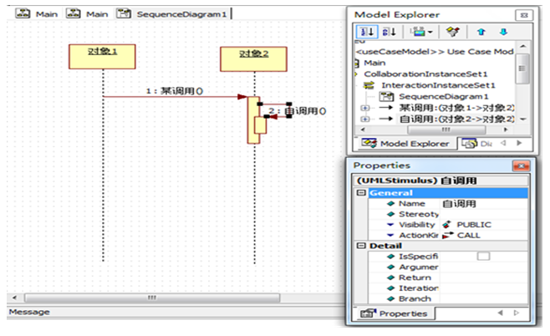
12.2.2 StarUML 的交互图和状态机图
图12.6展示了由以上步骤画出的简单顺序图图例。
值得注意的是，StarUML中没有提供表示返回值的图示。
图12.6 交互图图例
第<number>页

Slide 41
12.2.2 StarUML 的交互图和状态机图
（2）通信图
通信图的建立步骤如下。
① 确定交互的上下文。
② 找出参与交互的对象类角色，把它们作为图形的结点安置在通信图中。最重要的对象安置在图的中央，与它有直接交互的对象安置在邻近。
③ 设置对象的初始性质。
④ 说明对象之间的链接。首先给出对象之间的关联连接，然后给出其他连接，并且给出必要的修饰，如构造型《global》《local》等。
⑤ 从初始化交互的消息开始，在链接上安置相应的消息，给出消息的序号。注意用箭头的形式区别同步消息和异步消息。根据通信图是属于说明层还是属于实例层，给出消息标签的内容，以及必要的构造型和约束。
⑥ 处理一些特殊情况，如循环、自调用、回调、多对象等。
通信图一般包括对象、链和消息。
第<number>页

Slide 42
12.2.2 StarUML 的交互图和状态机图
创建通信图的步骤描述如下。
① 在模型视图区域Model处单击鼠标右键，弹出显示菜单。
② 将鼠标移至Add Diagram项，然后在子菜单中选择通信图（StarUML是基于UML1.4的，对应Collaboration Diagram），则在工作区域生成一个新的通信图界面；
③ 在图例区域中选择Object项，然后在工作区域中点击鼠标左键，则生成一个对象类。
④ 在属性编辑区域对对象类的属性进行编辑。
第<number>页

Slide 43
12.2.2 StarUML 的交互图和状态机图
⑤ 当创建两个及以上的对象类后，可选择Link项，然后单击起始类的生命线并拖动至结束类的生命线，松开鼠标后，则生成一条链关系。
⑥ 若有类自联系的情况，可使用SelfLink项进行表示。
⑦ 在图例区域中选择ForwardStimulus或ReverseStimulus项，然后点击步骤⑤中生成的链，从而添加消息，其中ForwardStimulus是正向的，ReverseStimulus是反向的。
⑧ 重复步骤③～⑦，至通信图完成。
第<number>页

Slide 44
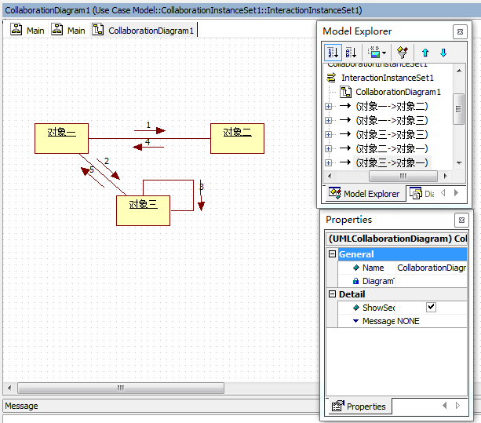
12.2.2 StarUML 的交互图和状态机图
图12.7展示了一个简单的通信图，其中对象一和对象二、对象三之间有通信关系，对象三有自联系情况。
图12.7 通信图图例
第<number>页

Slide 45
12.2.2 StarUML 的交互图和状态机图
2．状态图和活动图
状态图和活动图都是描述一个类的对象所有可能的生命历程的模型，通过对类对象的生存周期建立模型来描述对象随时间变化的动态行为，也可以用于描述用例、通信和方法的动态行为，是展示状态与状态转换的图。状态图用于对系统的动态方面建模，主要用于表现一个对象从创建到销毁的整个生命史，用于对一个对象生存周期的离散阶段进行建模；而活动图则是一种特殊形式的状态机，用于对计算流程和工作流程建模。
第<number>页

Slide 46
12.2.2 StarUML 的交互图和状态机图
（1）状态图
一般地，状态图的建立步骤如下。
① 确定状态机的上下文，它可以是一个类、子系统或整个系统。
② 选择初始状态和终结状态。
③ 发现对象的各种状态。注意应当仔细找出对问题有意义的对象状态属性，这些属性具有少量的值，且该属性的值的转换受限制。对于状态属性值的组合，结合行为有关的事件和动作，就可以确定具有特定的行为特征的状态。
④ 确定状态可能发生的转移。注意从一个状态可能转移到哪些状态，对象的哪些行为可引起状态的转移并找出触发状态转移的事件。
第<number>页

Slide 47
12.2.2 StarUML 的交互图和状态机图
⑤ 把必要的动作加到状态或转移上。
⑥ 用超状态、子状态、分支、历史状态等概念组织和简化一个复杂的状态机。
⑦ 分析状态的并发和同步情况。
⑧ 绘制状态图。
⑨ 确认每一个状态在某个时间组合之下都是可到达的。确认没有一个死端状态，即对象不能从该状态转移出来。
第<number>页

Slide 48
12.2.2 StarUML 的交互图和状态机图
状态图中主要包含对象在生存周期中所经历的状态序列、诱发对象从一个状态转换到另一个状态的事件及状态改变所导致的动作3个方面的内容。在StarUML中创建一个状态图的步骤如下。
① 在模型视图区域任一Model处单击鼠标右键，弹出显示菜单。
② 将鼠标移至Add Diagram项，然后在弹出的子菜单中选择状态图（Statechart Diagram），则在工作区域生成一个新的状态图界面。
③ 单击InitialState，在工作区域中合适的位置单击鼠标左键，则生成对象的初始状态点；以相同的方法放置FinalState可生成结束状态。
④ 选择如State等表示对象状态的图标，在相应地方单击生成相关状态，并可以直接命名。
⑤ 选择如Transition、SelfTransition等状态转换关系，在转换前状态上单击并拖动至转换后的状态，从而生成相应关系，并可直接命名。
⑥ 重复步骤④、⑤至状态图完成。
第<number>页

Slide 49
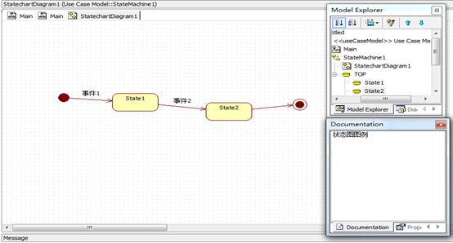
12.2.2 StarUML 的交互图和状态机图
图12.8表示一个简单的状态图例子。
图12.8 状态图图例
第<number>页

Slide 50
12.2.2 StarUML 的交互图和状态机图
（2）活动图
活动图的建立步骤如下。
① 找出负责实现工作流的业务对象。这些对象可以是现实业务领域中的实体，也可以是一种抽象的概念或事物。为每一个重要的业务对象建立一条泳道（UML2.0中称为分区Partition）。
② 确定工作流的初始状态和终结状态，明确工作流的边界。
③ 从工作流的初始状态开始，找出随时间而发生的活动和动作，把它们表示成活动状态或动作状态。
④ 对于复杂的动作或多次重复出现的一组动作，可以把它们组成一个活动状态，并且用另外一个活动图来展开表示。
⑤ 给出连接活动和动作的转移（动作流）。首先处理顺序动作流，然后处理条件分支。最后处理分叉和汇合。
⑥ 在活动图中给出与工作流有关的重要对象，并用虚箭头线把它们与活动状态或动作状态相连接。
第<number>页

Slide 51
12.2.2 StarUML 的交互图和状态机图
在StarUML中创建活动图的步骤如下。
① 在模型视图区域任一Model处单击鼠标右键，弹出显示菜单。
② 将鼠标移至Add Diagram项，然后在弹出的子菜单中选择活动图（Activity Diagram），则在工作区域生成一个新的活动图界面。
③ 单击InitialState，在工作区域中合适的位置单击鼠标左键，则生成对象的初始状态点；以相同的方法放置FinalState可生成结束状态。
④ 选择如ActionState等表示活动状态的图标和Decision等活动图标，在相应地方单击生成相关状态，并可以直接命名。
⑤ 选择如Transition、SelfTransition等状态转换关系，在转换前状态上单击并拖动至转换后的状态，从而生成相应关系，并可直接命名。
⑥ 重复步骤④、⑤至状态图完成。
第<number>页

Slide 52
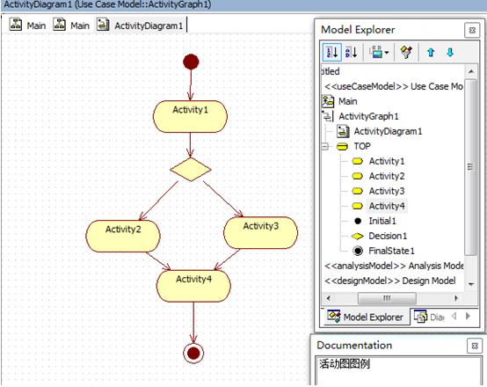
12.2.2 StarUML 的交互图和状态机图
图12.9展示了一个简单的活动图。
图12.9 活动图图例
第<number>页

Slide 53
12.2.3 StarUML 的构件图与部署图
构件与部署图都用于对面向对象软件系统物理方面的建模。构件图提供当前模型物理视图，对系统的静态实现视图进行建模，而部署图描述的是系统运行时结点、构件实例及其对象的部署。而构件包中包含的是一组逻辑相关的构件或者系统的主要构件，可以在建模时将系统的物理模型分成几个便于组织管理的部分。
第<number>页

Slide 54
12.2.3 StarUML 的构件图与部署图
1．构件图
构件图对系统的静态实现视图进行建模，显示一个系统的构件在物理设计过程中所映射的类和对象的配置。一个构件图可以表示一个系统全部或部分的组建体系。
从组织内容看，构件图显示软件的组织及构件之间的依赖关系。构件图中，构件之间的调用表示为一个构件与另一个构件之间的依赖关系。一个软件系统中，可以创建一个或多个构件图来描述构件视图顶层的构件包和构件，或者描述每个构件包中的具体内容。构件图属于它们各自所描述的构件包。构件、构件包的属性及它们之间的关系都可以通过修改图标或者编辑规范来改动。
第<number>页

Slide 55
12.2.3 StarUML 的构件图与部署图
一般地，构件图的建立步骤如下。
① 确定构件。首先要分解系统，考虑有关系统的组成管理、软件的重用和物理结点的部署等因素，把关系密切的可执行程序和对象库分别归入组构件，找出相应的对象类、接口等模型元素。
② 对构件加上必要的构造型。可以使用UML的标准构造型
《executable》、《library》、《table》、《file》、
《document》，或自定义新的构造型，说明构件的性质。
③ 确定组构件之间的联系。最常见的构件之间的联系是通过接口依赖。一个构件使用某个接口，另一个构件实现该接口。
④ 必要时把构件组织成包。构件和对象类、协作图（通信图）等模型元素一样可以组织成包。
⑤ 绘制构件图。
第<number>页

Slide 56
12.2.3 StarUML 的构件图与部署图
在StarUML中创建构件图的操作步骤如下。
① 在模型视图区域Model处单击鼠标右键，弹出显示菜单。
② 将鼠标移至Add Diagram项，然后在子菜单中选择构件图（Component Diagram），则在工作区域生成一个新的构件图界面。
③ 在图例区点击构件（Component）等组成成分，然后在工作区域单击鼠标左键，生成相应组成成分。
④ 在图例区点击依赖（Dependency）等关系，然后单击起始成分并拖动至结束成分，松开鼠标后，则生成一条关系。
⑤ 选定相应成分或关系，在属性编辑区域对其属性进行编辑。
⑥ 重复步骤③～⑥，至构件图完成。
第<number>页

Slide 57
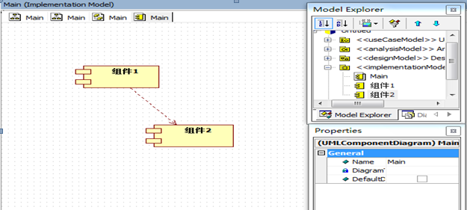
12.2.3 StarUML 的构件图与部署图
图12.10显示了一个按上述步骤画出的简单构件图。
图12.10 简单构件图
第<number>页

Slide 58
12.2.3 StarUML 的构件图与部署图
2．部署图
部署图表示系统的实际布局情况，与系统的逻辑结构不同，它描述系统在网络上的物理部署。部署图可以显示计算结点的拓扑结构和通信路径、结点上运行的软件、软件包含的逻辑单元（对象、类等）。特别是对于分布式系统，部署图可以清楚地描绘硬件设备的部署、通信及在各设备上软件和对象的部署。
第<number>页

Slide 59
12.2.3 StarUML 的构件图与部署图
一般地，部署图的建立步骤如下。
① 确定结点。注意：标示系统中的硬件设备，包括大型主机、服务器、前端机、网络设备、输入/输出设备等。一个处理机是一个结点，它具有处理功能，能够执行一个构件；一个设备也是一个结点，它没有处理功能，但它是系统和现实世界的接口。
② 对结点加上必要的构造型。可以使用UML的标准构造型或自定义新的构造型，说明结点的性质。
③ 确定联系。这是关键步骤。部署图中的联系包括结点与结点之间的联系，结点与构件之间的联系，构件相互之间的联系，可以使用标准构造型或自定义新的构造型说明联系的性质。把系统的构件如可执行程序、动态连接库等分配到结点上，并确定结点与结点之间，结点与组构件之间，构件相互之间的联系，以及它们的性质。
④ 绘制部署图。
第<number>页

Slide 60
12.2.3 StarUML 的构件图与部署图
在StarUML中创建部署图的操作步骤如下。
① 在模型视图区域Model处单击鼠标右键，弹出显示菜单。
② 将鼠标移至Add Diagram项，然后在子菜单中选择部署图（Deployment Diagram），则在工作区域生成一个新的部署图界面。
③ 在图例区点击结点（Node）等组成成分，然后在工作区域单击鼠标左键，生成相应组成成分。
④ 在图例区点击链接（Association）等关系，然后单击起始成分并拖动至结束成分，松开鼠标后，则生成一条关系。
⑤ 选定相应成分或关系，在属性编辑区域对其属性进行编辑。
⑥ 重复步骤③～⑤至部署图完成。
第<number>页

Slide 61
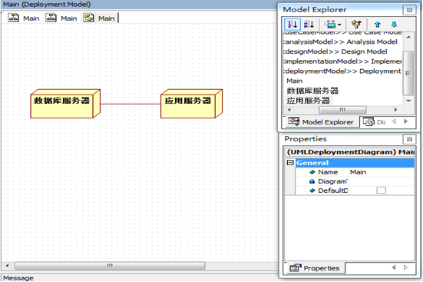
12.2.3 StarUML 的构件图与部署图
图12.11展示了一个基本的部署图图例。
图12.11 部署图图例
第<number>页

Slide 62
12.2.4 StarUML 的正向工程和逆向工程
StarUML支持UML模型与编程语言之间的相互转换，即既可以根据模型生成框架代码（Java、C++等），该过程也称为正向工程，然后由开发人员对生成的代码进行完善；也可以分析代码的改动，对模型进行相应的修改，构建出与代码相对应的更好的UML模型，这个过程也就是逆向工程。
图2.3 库存管理系统的系统流程图
第<number>页

Slide 63
12.2.4 StarUML 的正向工程和逆向工程
1．代码生成
在使用StarUML进行从模型到代码的生成时，需要明确两个问题：代码生成时需要进行哪些操作及这些操作步骤的顺序如何安排？StarUML能够生成什么样的代码？在代码生成过程中，各种语言对转换的操作步骤要求不尽相同，通常StarUML按下列5个操作步骤进行。
① 检查模型：目的是查找模型中的问题和不一致性，以确保生成代码的正确性。
② 创建构件：目的是创建用来保存类的构件。构件的种类很多，包括源代码文件、可执行文件、运行库，ActiveX构件等。
第<number>页

Slide 64
12.2.4 StarUML 的正向工程和逆向工程
③ 将类映射到构件：目的是在生成代码之前，将类映射到相应的源代码构件。
④ 设置代码生成属性：目的是确定生成代码的具体细节，由于模型元素（包括类、属性、构件等）有多种代码生成属性可供选择，而StarUML只提供常用的代码生成属性的默认设置，因此在生成代码之前，最好先检查代码生成属性并做必要的修改，以免影响生成的语言代码的框架。
⑤ 选择要进行代码转换的类、构件和包：目的是选择要进行代码转换的指定模型或模型元素，这一步是将模型转换到具体的代码过程中的最后一步准备工作。
第<number>页

Slide 65
12.2.4 StarUML 的正向工程和逆向工程
经过前述5个步骤的准备工作后，便可以开始执行代码生成的工作了。但需要说明的是：
任何工具都不能自动创建完整的应用程序，StarUML也不例外。StarUML强大的代码生成能力在于它能收集各种模型和视图中的相关信息，依据模型元素的规范及为模型元素指定的代码生成语言的属性，生成相关的大量框架代码。框架代码生成后，用户还需要在相应的编程语言环境下，进一步精化系统的程序实现。在StarUML生成的代码框架的基础上，用户需要进行的后续工作主要是编写每个类的操作（方法实现）和设计图形用户界面（GUI）。
第<number>页

Slide 66
12.2.4 StarUML 的正向工程和逆向工程
使用StarUML的代码生成功能实现的内容主要包括：
类：生成模型中的所有类、每个类的属性（包括可见性、数据类型和默认值）、操作声明及其参数、参数数据类型和返回值；
关系：模型中的部分关系可以在代码生成时产生；
构件：生成实现每个构件的相应源代码文件。
第<number>页

Slide 67
12.2.4 StarUML 的正向工程和逆向工程
StarUML中代码生成的具体操作步骤（以C++为例）：
① 单击StarUML中的Tools工具栏，在下拉菜单中选择Add-In Manager选项，弹出选择对话框；
② 勾选“C++ Add-In”选项，单击“OK”按钮退出；
③ 选择Model工具栏，再选择Profiles选项；
④ 选择“C++ Profile”，单击Include>，将C++添加进到所包含的Profile中；
⑤ 右键单击想要生成代码的图或相关成分，选择“C++”选项，单击“单击Generate Code”选项；
⑥ 按照提示步骤对相关内容进行设置，最后点击“Finish”按钮，则成功生成图所对应的C++代码框架。
StarUML中对Java的代码生成步骤与C++的相似，值得注意的是目前常用的StarUML V5.0.2.1570仅支持JDK1.4及以下的环境。
第<number>页

Slide 68
12.2.4 StarUML 的正向工程和逆向工程
2．逆向工程
进行系统开发时，开发小组有可能是在一个旧版本系统的完整源代码的基础上进行升级，这时就可以利用StarUML的逆向工程功能从源代码创建或更新StarUML模型，然后再进行迭代式的增量开发过程。
StarUML逆向工程就是利用源代码中的信息创建或更新StarUML模型，通过ANSI C++、VC++、Visual BASIC、Java等语言插件的支持，StarUML支持多种语言的逆向工程。在逆向工程转出代码的过程中，StarUML从源代码中寻找类、属性和操作、关系、包、构件等逆向工程的源代码信息，StarUML对它们进行模型化处理后，创建出一个新的模型或对原有模型进行更新。
如果源代码文件包含类，则逆向工程创建StarUML模型中相应的类，类中的每个属性和操作表现为新建的StarUML模型中对应类的属性和操作。此外，StarUML还会收集可见性、数据类型、默认值等信息，并在模型中显示出来。源代码中两个类之间的关系、包和构件的信息在StarUML逆向工程中也会体现到StarUML模型中。
第<number>页

Slide 69
12.2.4 StarUML 的正向工程和逆向工程
StarUML中逆向工程生成的操作步骤：
① 在空模型上建立一个包，用于存放逆向后的工程；
② 右键单击包，选择“C++”，然后在子菜单中单击“Reverse Engineer”；
③ 单击Next>按钮，然后在左端的Directory中选择需要进行逆向工程的相应文件夹；
④ 在右端的C++ source file中选择需要的头文件，然后单击“Add”进行添加；
⑤ 单击Next>按钮，来到逆向工程条件设置界面，设置好之后，单击Next>按钮，则开始逆向工程过程；
⑥ 逆向完成后，点击确定，完成逆向工程工作。
第<number>页

Slide 70
12.3 一个简易教学管理系统的分析和设计
本节将以一个简易教学管理系统问题为例子阐述利用StarUML工具按照UML的分析与设计方法进行系统开发的过程。因为软件系统的开发涉及的问题较多，本节以简化后的模型为例，建立主要的系统静态结构模型与动态行为模型，阐述利用StarUML工具进行UML系统建模及开发的方法。
12.3.1 系统需求描述及分析
12.3.2 系统问题领域分析
12.3.3 静态结构模型的建立
12.3.4 动态行为模型的建立
12.3.5 系统物理模型的建立
12.3.6 代码框架自动生成的过程
第<number>页

Slide 71
12.3.1 系统需求描述及分析
一般地，在开始项目之前，必须对该项目有一个合理的认识。对项目的认识通常来自于开始时对系统的需求和结构的理解，这个过程的最终目的是能够清晰地阐述“我们要做的这个项目是什么”。需求的获取可以从许多途径得到，包括客户、领域专家、其他开发者、行业专家、可能的研究和对以前的系统的分析等。需要注意的是，必须在这个阶段给出系统尽可能完善的描述，否则的话会影响系统后续阶段的进行。
第<number>页

Slide 72
12.3.1 系统需求描述及分析
本节讨论的教学管理系统的用户是学校的学生、教师和教学管理员。学生使用该系统查询新学期将开设的课程和授课教师的情况，选择自己要学习的课程，并进行登记注册；教师使用该系统查询新学期将开设的课程及选择每门课程的学生情况；教学管理员使用该系统进行相关的教学管理，如新学期的课程选课注册管理、学生选课的调整等。该教学管理系统主要包括给教师分配课程和学生注册选课（学分制）两部分的工作。
第<number>页

Slide 73
12.3.1 系统需求描述及分析
给教师分配课程的情况描述：当每个教师决定要教授哪门课程后，课程登记办公室便把相关信息输入计算机，并给相关教师一份他（她）将要教授的课程报告，同时学生会得到一个课程目录以供选择课程。学生填写一份标记有他们选择的课程的完整表格给登记办公室，登记办公室的职员把学生的表格输入到学校的主计算机中。当学生一学期的课程注册信息输入完毕后，系统会成批处理学生的申请并分配课程。大多数情况下学生会获得他们的第一选择，然而由于可能会引起的冲突（如报同一个教师的学生太多），登记办公室会告诉学生做其他的选择。一旦所有学生的课程分配完毕，系统会给学生一份课程表以便他们检查。学生选课工作结束后，每个教师会得到一份他要教授的课程清单及选择该课程的学生详细名单。
第<number>页

Slide 74
12.3.1 系统需求描述及分析
学生注册选课的情况描述：在每个学期快结束的时候，学生们会得到一份包含下学期将要开设的课程的列表及每门课程的相关信息，如开课教师情况、系别和学生选择课程的先决条件等，可以帮助学生有目的的选择课程。新系统允许学生在将要来临的新学期中选择4～6门学科。另外，每个学生有在万一某门课程名额满员或被取消后有重选的机会。每门课程最多有120名、最少有20名学生选择才能开课，少于20个人报名的课程将被取消。当一个学生的注册信息完成之后，系统给收费系统发送一个消息，以便学生为其选中的课程付费。每个学期有一段时间让学生可以改变计划。学生可以在这段时间内访问联机系统以增加或删除课程。大多数学生的选择会在一周内解决，但有的可能要两周才能解决。
第<number>页

Slide 75
12.3.1 系统需求描述及分析
本节讨论的教学管理系统的相关系统有收费系统，该系统需要把学生选课注册信息传送给收费系统，以供收费系统计算学生应交纳的费用，但是不要求收费系统反馈学生应交纳的费用信息。假定在学校的计算中心有功能强大的工作站，在各系、部门、图书馆、学生宿舍都有PC并且都已连网。该教学管理系统将采用客户机/服务器结构来建立，系统的应用服务器和数据库服务器设在学校计算中心的工作站，学生、教师和教学管理员可以在各系、部门、图书馆、学生宿舍等连网的PC上使用该教学管理系统。
第<number>页

Slide 76
12.3.2 系统问题领域分析
系统问题领域分析是软件系统开发的第一项基本工作，分析问题领域的结果是对问题领域的清晰、精确的定义，明确目标系统将做些什么。分析问题领域的主要任务包括：对问题领域进行抽象，提出描述问题的模型；对系统进行需求分析过程，确定开发系统需要的各个要素，如系统的职责范围、功能需求、性能需求等；用UML的用例图描述要开发的系统的模型，初步确定该系统的体系结构等。
第<number>页

Slide 77
12.3.2 系统问题领域分析
1．确定系统范围和系统边界
首先要确定业务需求和系统目标。本节讨论的教学管理系统的职责范围包括新学期给教师分配课程和学生注册选课两部分的工作，除此以外的其他教学管理内容，如安排教学计划、排课、实习、考试等都不属于该系统的职责范围。至于学校的其他管理工作，如科研、人事、收费、资产等的管理也不属于该系统的职责范围。教学管理系统与收费系统存在系统边界，收费系统将从教学管理系统得到学生选课注册信息，从而收取费用。教学管理系统与其他管理系统没有直接的联系，但是可以与学校的全局数据库共享学生、教师、教学计划等公共数据。
第<number>页

Slide 78
12.3.2 系统问题领域分析
参与者（Actors）是与系统有交互作用的人或事物。一个actor可能仅仅是给系统输入信息，或仅仅是从系统获得信息或从系统获得或输出信息。典型地，参与者是从问题域的描述和与客户、领域专家的交流、讨论中获得的。
通过上面的需求描述可以确定教学管理系统中包含的4个参与者：学生、教师、注册管理员和收费系统。对于每一个参与者，应当明确其业务活动的内容及对系统的服务要求等。“学生”参与者使用该教学管理系统查询新学期开设的课程信息和教师开课信息，选择课程并登记注册信息。
“教师”参与者使用该教学管理系统查询新学期开设的课程信息和学生选课信息。
“注册管理员”参与者使用该教学管理系统管理新学期开设的课程的选课注册情况，管理工作包括新学期开设的课程情况的录入、维护、统计等，并且负责把确定的学生选课注册信息发送给收费系统，作为计算学生应付费用的依据。
“收费系统”参与者是外部系统参与者，需要从教学管理系统接受学生的课程注册信息。
第<number>页

Slide 79
12.3.2 系统问题领域分析
模型中创建的每个参与者应该添加摘要描述文档，用来表示每个参与者和系统交互的规则。
上述教学管理系统中各参与者的简要描述如下：
学生——在学校注册听课的人；
教师——被学校认可讲授某门课程的人；
注册管理员——该教学管理系统所应用的学生注册系统所认同的维护人员；
收费系统——学生付费的外部系统。
创建完4个参与者，并对“学生”参与者填加描述文档后
的用例图如图12.12所示。
第<number>页

Slide 80
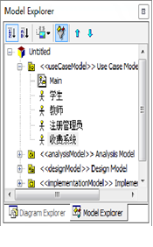
12.3.2 系统问题领域分析
图12.12 选课注册系统用例图
第<number>页

Slide 81
12.3.2 系统问题领域分析
3．定义用例
每一个用例（Use Case）都是一个参与者与系统在交互中执行的有关事务序列。一般地，应当根据系统需求，找出全部的用例，并从参与者的角度给出事件流。定义一个好的用例的首要原则是：用例必须给参与者提供某些信息。
以下是教学管理系统必须要处理的问题：
① 学生actor需要使用系统来注册课程；
② 当选择课程的过程完成后，收费系统必须获得收费信息；
③ 教师actor需要使用系统来选择课程，且必须得到课程花名册；
④ 登记员要生成课程目录，而且必须维护课程、学生、教授等信息。
第<number>页

Slide 82
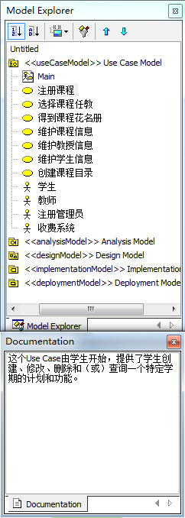
12.3.2 系统问题领域分析
基于这些需要，可以生成以下UseCases：
① 注册课程；
② 选择课程任教；
③ 得到课程花名册；
④ 维护课程信息；
⑤ 维护教师信息；
⑥ 维护学生信息；
⑦ 创建课程目录。
教学管理系统的选课注册系统中填加各个用例及“注册课程”用例的摘要描述后的情况如图12.13所示。
图12.13
第<number>页

Slide 83
12.3.2 系统问题领域分析
4．绘制用例图
用例图是系统的外部行为视图，在确定了参与者和相关用例的基础上，通过绘制用例图可以更清晰地理解系统的行为。绘制用例图的方法有些类似于过程化软件工程中数据流图的画法，从顶层抽象开始，然后逐步分解、细化用例图，直到能够清晰地表达问题，满足系统分析与建立模型的需要为止。
参与者都存在与系统的交互。从教学管理系统的需求分析描述，可以确定所有操作都围绕一个用例进行，即选课管理，该用例与4个参与者都存在交互，选课注册系统的顶层用例图如图12.14所示。
第<number>页

Slide 84
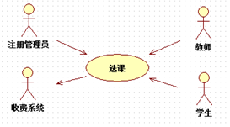
12.3.2 系统问题领域分析
图12.14 选课注册系统顶层图例图
第<number>页

Slide 85
12.3.2 系统问题领域分析
根据系统分析，教学管理系统中选课注册系统的主用例图如图12.15所示。在绘制用例图时，不但需要把用例与参与者之间的联系表示出来，而且还应当把用例之间的联系也表现出来。用例之间的联系最常见的有《Uses》、《Include》和《Extend》等联系。本例中，用例“查询课程信息”和用例“注册课程”都与用例“身份验证”有《Uses》联系，即它们在运行中都使用用例“身份验证”进行用户的合法身份检查。同样的《Uses》联系也存在于其他用例与“身份验证”用例之间。StarUML中的《Uses》联系使用带《Uses》标记的虚线箭头表示，本系统中附加的Use Case图如图12.16所示。
第<number>页

Slide 86
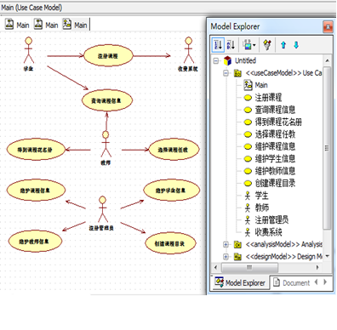
12.3.2 系统问题领域分析
图12.15 选课注册系统的主用例图
第<number>页

Slide 87
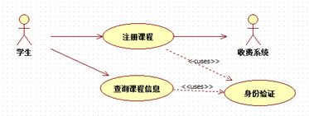
12.3.2 系统问题领域分析
图12.16 附加的Use Case图
第<number>页

Slide 88
12.3.2 系统问题领域分析
根据系统分析，教学管理系统中选课注册系统的主用例图如图12.15所示。在绘制用例图时，不但需要把用例与参与者之间的联系表示出来，而且还应当把用例之间的联系也表现出来。用例之间的联系最常见的有《Uses》、《Include》和《Extend》等联系。本例中，用例“查询课程信息”和用例“注册课程”都与用例“身份验证”有《Uses》联系，即它们在运行中都使用用例“身份验证”进行用户的合法身份检查。同样的《Uses》联系也存在于其他用例与“身份验证”用例之间。StarUML中的《Uses》联系使用带《Uses》标记的虚线箭头表示，本系统中附加的Use Case图如图12.16所示。
第<number>页

Slide 89
12.3.2 系统问题领域分析
5．绘制主要交互图
交互图描述用例如何实现对象之间的交互，用于建立对象之间的动态行为模型。分析问题领域时，绘制交互图的目的是验证领域分析的结果和用例视图的正确性，在以后对系统动态行为的建模过程中，还需要对交互图做深入分析、细化和完善。交互图有两种：顺序图和协作图（通信图），开发人员可以根据需要有选择地绘制。
第<number>页

Slide 90
12.3.2 系统问题领域分析
分析本系统中“学生”与“选课注册表单”活动的交互顺序：当“学生”发出“查询”请求时，系统的“选课注册表单”对象响应该消息，按照输入的查询条件从数据库中进行查找，并向“学生”反馈查询成功或失败的信息。当查询成功时，系统的“选课注册表单”对象分别发出“增加”或“删除”学生选课数据的消息，由用户来进行选择。“开设课程”对象响应该消息，找出数据库中的相关数据，增加或删除学生的姓名和所选的课程名，或做相应修改，并把增加或删除学生选课操作成功或失败的信息反馈给“选课注册表单”接口对象，“选课注册表单”接口对象再反馈给学生。并且此选课操作还必须得到“学生”的确认，才能最终肯定选课成功，此时“学生”应按下“确认”键，即发出提交请求，“选课注册表单”接口对象响应该请求，并发出“存储”消息，才由“开设课程”对象响应“存储”消息，进行数据库存储操作，把学生的选课数据信息真正存入数据库中。若“学生”结束选课，发出“退出”系统请求，系统的“注册表单”接口对象响应请求，关闭系统。
第<number>页

Slide 91
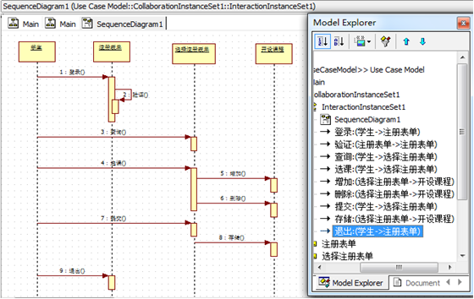
12.3.2 系统问题领域分析
按照上述交互活动分析，可以绘制“学生”与用例“选课注册”的顺序图如图12.17所示。
图12.17 “学生”与“选课注册”顺序图
第<number>页

Slide 92
12.3.3 静态结构模型的建立
系统的静态结构模型主要由对象类图和对象图来表达。发现对象类及其联系，确定它们之间的静态结构和动态行为，是面向对象分析中的最基本的任务。类代表的是领域知识中的词汇和术语。在需求分析过程中，要注意客户用来描述实体的名词术语，这些名词可以作为领域模型中的类；还要注意所听到的动词，因为这些动词可能会构成这些类中的操作属性；当得到一组类的核心列表后，应当向客户询问在业务过程中每个类的作用，以便确定这些类的相关属性内容，以及上述名词的一些附加信息。最后，根据常识也可以为这些类添加一些属性和操作。
第<number>页

Slide 93
12.3.3 静态结构模型的建立
例如，针对上述教学管理系统的需求分析，准备的问题有：
① 学生要选择并注册课程；
② 教师要选择课程来教；
③ 注册管理人员要创建课程和生成学期（课程）目录；
④ 注册管理人员要维护关于课程、教师和学生的所有信息；
⑤ 收费系统要从注册系统获取学生的费用交纳情况。
第<number>页

Slide 94
12.3.3 静态结构模型的建立
基于对以上问题的回答，可以确定其中出现的名词有“学生”、“教师”、“课程”等；动词有“开设课程”、“学生登记”、“课程登记”、“选课统计”等。“学生”的属性有姓名、年龄、性别、通信地址、联系电话、专业、班级等，对这些信息的服务操作有查询、添加、删除、修改等；“教师”的属性有姓名、年龄、性别、通信地址、联系电话、职称等，对这些信息的服务操作也有查询、添加、删除、修改等；对于“课程”，至少应说明课程的名称、性质和学分数等，对应的操作有加入课程、删除课程等；“开设课程”类负责新学期开设课程和选课信息的处理，并提供查询功能，其属性有授课日期、授课时间、地点、授课教师、注册学生数等，相关操作有加入选课学生、加入授课教师、返回学生已满信息等；“学生登记”类负责新学期学生的选课登记，该类的属性有学期、课程名等，操作有加入课程、打印等；“课程登记”类负责新学期课程的选课登记，它根据参与者“教师”和“注册管理员”的要求，汇总学生的选课信息，对每门课程给出选修该课程的学生清单，该类的属性有学期、学生名等，操作有加入学生、打印等；“选课统计”类负责学生选课信息的统计处理，其属性包括学期、课程名等，操作有按学生统计、按课程统计、打印等。
第<number>页

Slide 95
12.3.3 静态结构模型的建立
在定义了对象类之后，需要进一步分析对象类之间的联系。一般地，对象类之间的联系有多种类型，如关联、聚集、泛化、依赖等。在本节提供的教学管理系统中，各类之间存在的关系可以描述如下。
① 关联。在“开设课程”类与“师生”类之间存在“授课”和“登记注册”关联。相互关联的类之间不存在继承关系，而是通过消息传递相互联系，协同工作。
② 聚集联系。新学期开设的课程只是学校教学计划中需要设置的课程中的一部分，“开设课程”类与“课程”类之间存在聚合关系，“开设课程”类是代表部分的对象类，“课程”类是代表整体的对象类。同理，“开设课程”类与“学生登记”类、“课程登记”类之间都存在聚集联系。
第<number>页

Slide 96
12.3.3 静态结构模型的建立
③ 泛化联系。学生与教师之间有许多共同的信息内容，如姓名、年龄、性别、管理号、通信地址、联系电话等。因此，可以把学生与教师的共同信息和共同操作抽取出来，组成一个新类“师生”，原来的“学生”类中保留学生特有的属性“专业”和“班级”，在“教师”类中保留教师特有的属性“职称”。“学生”类、“教师”类与“师生”类的联系为泛化联系，“师生”类为更一般的类，“学生”类和“教师”类是特殊类，它们继承“师生”类中的公共属性。
④ 依赖联系。选课系统是在新学期所开设的课程的数据上进行的，在“选课统计”类和“开设课程”类之间存在依赖联系，“选课统计”类依赖于“开设课程”类。在定义联系时，需要同时分析和确定联系各端的对象类的多重性、角色、导航等性质，这些内容都可以从需求分析、领域知识等来分析和确定。
第<number>页

Slide 97
12.3.3 静态结构模型的建立
根据已定义的对象类及其联系，以及对象类的多重性、角色、
导航等性质，可以画出相应的类图。创建好类以后，需要写文档加以说明。文档陈述类的作用而不是类的结构。例如，学生信息类的文档可以写成：
需要注册和付费的学生。学生是在大学里注册课程的某个人。而写成下面的文档则仅仅告诉人们类的结构，这些都可以从类的结构里通过属性表现出来，它没有告诉人们为什么需要这个类。学生的姓名、地址和电话号码。创建好的“师生信息”类在浏览器中的视图及其文档描述参见图12.18
第<number>页

Slide 98
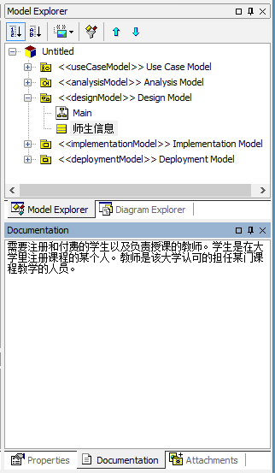
12.3.3 静态结构模型的建立
图12.18 在浏览器中创建类及类的文档描述示例
第<number>页

Slide 99
12.3.3 静态结构模型的建立
按照上述分析产生的课程管理对象类图参见图12.19。
如果一个系统仅仅包含少数的几个类，人们便可以很容易地管理。但通常的系统都是相对复杂的大型系统，需要把大量的模型元素进行分组，以方便理解和处理。这样，人们就需要包这种机制来进行管理，这就是包有用的原因。在逻辑视图里，包和与它有关的包或类联系。把类组织到包中，人们可以从总体看到模型的结构，也可以看到每个包内的详细情况。如本系统中，可以将学生、教师和注册管理员都组织到一个人员信息包中。本系统的浏览器中重新定位类后的包如图12.20所示。
第<number>页

Slide 100
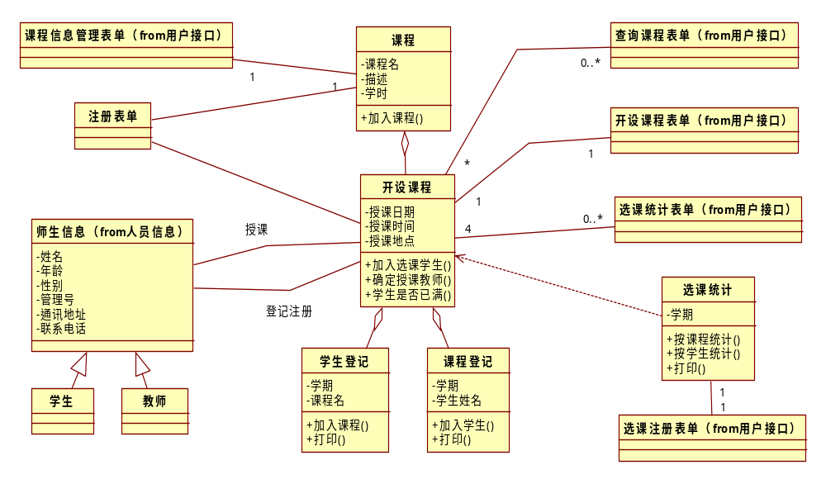
12.3.3 静态结构模型的建立
图12.19 课程管理对象类图
第<number>页

Slide 101
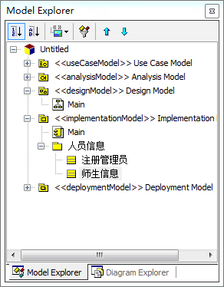
12.3.3 静态结构模型的建立
图12.20 重新定位类后的包
图12.20 重新定位类后的包
第<number>页

Slide 102
12.3.4 动态行为模型的建立
用例视图中的类图、对象图及用例图表达的都是系统的静态结构，系统的动态行为模型由交互图（顺序图和通信图（协作图））、状态图和活动图来表达。在系统的分析和设计中需要对主要的用例和对象类绘制这些图形，以便分析系统的行为，验证和修改系统的静态结构，从而满足用户的要求，达到系统的目标。
第<number>页

Slide 103
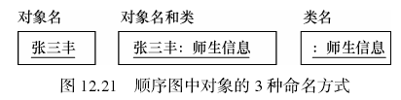
12.3.4 动态行为模型的建立
1．建立顺序图
在UML中，顺序图中的对象是表示成一个带有下划线名字的矩形框。对象可以以3种方式命名：对象名字、对象名字和类或者仅仅是类名（任意对象）。3种命名方式如图12.21所示。在每个对象下也有由点画线表示的对象的时间线，对象间的消息用从客户端（消息发送者）指向服务器端（消息接收者）的箭头表示。
第<number>页

Slide 104
12.3.4 动态行为模型的建立
一般地，为了绘制顺序图，首先要对用例编写交互活动的脚本，然后确定参与交互的参与者和对象，以及涉及的交互事件。例如，对于用例“维护课程信息”，它是参与者“注册管理员”和接口对象“注册表单”、“开设课程表单”及对象“开设课程”之间发生的交互，可以绘制开设课程的顺序图如下所示，其中的交互事件如下。
① 登录。“注册管理员”发出登录信息，并输入用户标识（ID）和口令登录该教学管理系统进行课程设置活动。
② 验证。“注册表单”接口对象响应登录信息，检查用户标识（ID）和口令，如果正确无误，则可以继续下一步交互，否则提示用户重新输入用户标识（ID）和口令，进行新一轮的身份验证。
第<number>页

Slide 105
12.3.4 动态行为模型的建立
③ 查询。“注册管理员”发出要求查询已有的开设课程的消息，“开设课程表单”接口响应该消息，按照输入的查询条件从数据库中找出有关的课程，并向“注册管理员”反馈找到
的课程相关信息及查询成功信息或者未找到所要内容的查询失败信息。
④ 设置课程。“注册管理员”发出设置课程的消息，进行设置课程的活动。“开设课程表单”接口响应该消息，根据“注册管理员”的要求决定进行增加或删除课程的活动。
⑤ 增加课程。“开设课程表单”接口对象发出增加课程消息，“开设课程”对象响应该消息，并在开设课程表中增加指定的课程。
⑥ 删除课程。“开设课程表单”接口对象发出删除课程消息，“开设课程”对象响应该消息，并在开设课程表中删除指定的课程。
第<number>页

Slide 106
12.3.4 动态行为模型的建立
⑦ 提交。在完成了课程设置后，“注册管理员”发出请求提交的消息，进行存储课程设置的操作。“开设课程表单”接口对象响应该请求。
⑧ 存储。“开设课程表单”接口对象发出“存储”消息，“开设课程”对象响应该消息，进行数据库存储操作，把课程设置的结果数据真正存入物理的数据库中。
⑨ 退出。“注册管理员”发出退出系统的消息，“注册表单”接口对象响应该请求，关闭系统。教学管理系统的“设置开设课程”的顺序图如图12.22所示。
第<number>页

Slide 107
12.3.4 动态行为模型的建立
⑦ 提交。在完成了课程设置后，“注册管理员”发出请求提交的消息，进行存储课程设置的操作。“开设课程表单”接口对象响应该请求。
⑧ 存储。“开设课程表单”接口对象发出“存储”消息，“开设课程”对象响应该消息，进行数据库存储操作，把课程设置的结果数据真正存入物理的数据库中。
⑨ 退出。“注册管理员”发出退出系统的消息，“注册表单”接口对象响应该请求，关闭系统。教学管理系统的“设置开设课程”的顺序图如图12.22所示。
第<number>页

Slide 108
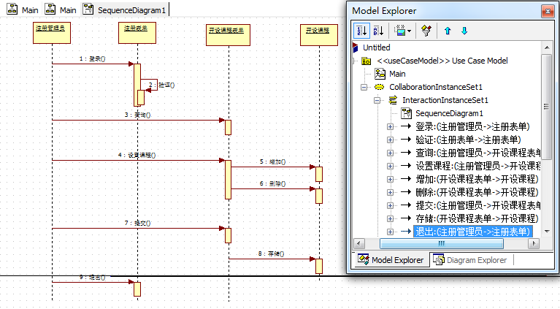
12.3.4 动态行为模型的建立
图12.22 教学管理系统中“设置开设课程”的顺序图
第<number>页

Slide 109
12.3.4 动态行为模型的建立
2．建立通信图
通信图（协作图）主要用于描述系统的行为是如何由系统的成分实现的，以深入了解和表示系统的行为和各个对象的作用，但通信图对交互动作的时间关系的表达不如顺序图清楚。系统行为的发生顺序和时间并不是通信图要表达的主要内容。在StarUML中创建通信图的方法与创建顺序图的方法基本一致。对于通信图的画法，首先应确定参与通信的对象角色、关联角色和消息，然后才能绘制相应的通信图。例如，“维护课程信息”的通信图如图12.23所示。图中的对象角色有“注册表单”接口对象、“开设课程表单”接口对象、“课程”对象和“开设课程”对象，它们协同工作，实现设置新开设课程的服务。
第<number>页

Slide 110
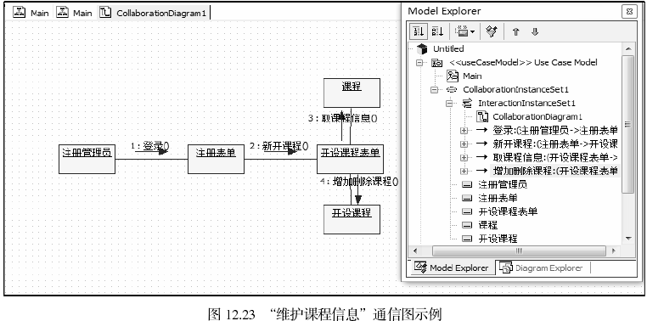
12.3.4 动态行为模型的建立
第<number>页

Slide 111
12.3.4 动态行为模型的建立
3．建立状态图
状态图主要用于表现一个对象从创建到销毁的整个生命史，用于对一个对象生存周期的离散阶段进行建模。对于一些实现重要行为动作的对象应当绘制状态图。绘制状态图时需要确定一个对象的生命期可能出现的全部状态，哪些事件将引起状态的转移及将会发生哪些动作等。例如，对于教学管理系统中的一个学生选课注册的“学生登记”对象，可能包含的状态、事件和动作如下。
①“初始化”状态。“学生登记”对象一旦被创建就进入了“初始化”状态，在本状态的动作是初始化课程登记和设置初始化参数，即课程数COUNT=0。
第<number>页

Slide 112
12.3.4 动态行为模型的建立
②“增加课程”状态。本状态的动作是增加学生所选的课程信息，并对学生的选课计数加一。本状态的入口点为“记录课程信息”动作，即把学生所选的课程加入到选课表中，出口点是为选课计数加一个动作：“COUNT=COUNT+1”（根据系统需求规定的业务规则，一个学生一个学期最多只能选修6门课程）。当在对象的“初始化”状态或“增加课程”状态时发生了“增加课程”事件，而且满足条件“COUNT<6”，则转移到本状态。
③“减少课程”状态。本状态的动作是去掉学生的某门课程选修信息，并对学生学生的选课计数减一。本状态的入口点为“删除课程信息”动作，即从选课表中删除学生指定的已选修的课程，出口点是为选课计数减一动作：“COUNT=COUNT-1”。当在对象的“初始化”状态或“减少课程”状态时发生了“减少课程”事件，而且满足条件“COUNT>0”，则转移到本状态。
第<number>页

Slide 113
12.3.4 动态行为模型的建立
④“取消”状态。本状态的动作是给出撤消动作的提示信息和结束本对象运行的提示信息，并转移到状态图的出口。对象的“取消”状态的动作主要是撤消刚刚发生的动作，并结束本对象的运行。当在对象的“初始化”状态、“增加课程”状态或“减少课程”状态时发生了“取消”事件，则转移到本状态。
⑤“关闭”状态。本状态的动作是存储已变更的数据，结束本对象的运行，直接转移到状态图的出口。当在对象的“增加课程”状态或“减少课程”状态发生了“关闭”事件时，则转移到本状态。学生选课登记状态图如图12.24所示。
第<number>页

Slide 114
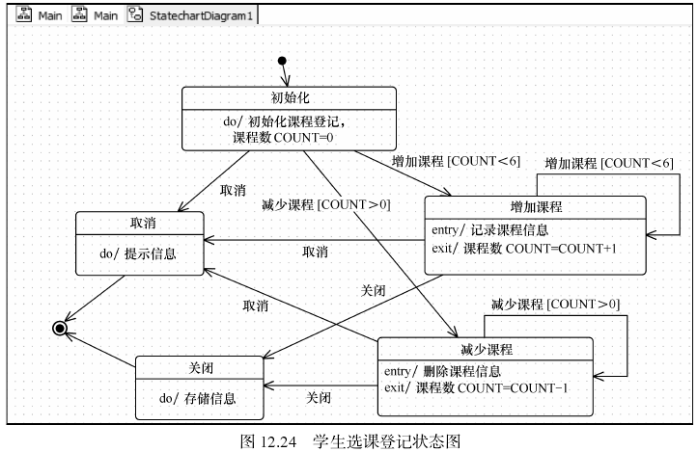
12.3.4 动态行为模型的建立
第<number>页

Slide 115
12.3.4 动态行为模型的建立
4．建立活动图
活动图的主要作用是表示系统的业务工作流程和并发处理过程，对于一个系统可以针对主要的业务工作流程绘制活动图。绘制活动图需要确定参与活动的对象、动作状态、动作流及对象流。针对教学管理系统设置开设课程的活动，可以绘制活动，图如图12.25所示。该图中，参与活动的对象有“注册表单”接口对象、“开设课程表单”接口对象、“课程”对象、“选课注册表单”接口对象、“开设课程”对象等。动作状态有“登录”、“新开课程”、“取课程信息”、“取选课信息”、“增加/删除课程”等。动作流如图中实线箭头所示。
第<number>页

Slide 116
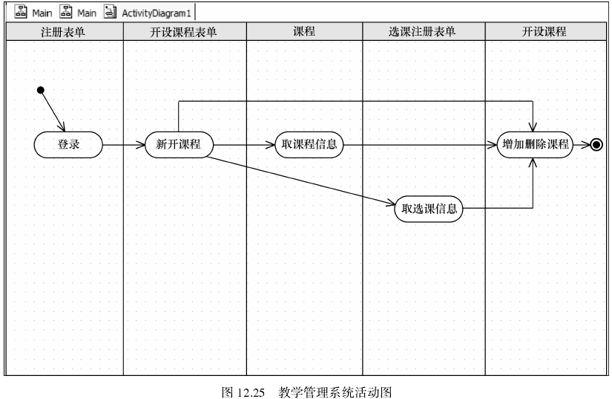
12.3.4 动态行为模型的建立
第<number>页

Slide 117
12.3.5 系统物理模型的建立
现代软件开发是基于构件的，这种开发方式对群组开发尤为重要。系统实现的源代码、二进制码、可执行码可以按照模块化的思想，用构件分别组织起来，通过构件图明确系统各部分的功能职责和软件结构。教学管理系统的运行软件可以组织成如图12.26所示的构件图，其中“财务管理”是和教学管理系统交互的外部构件，教学管理系统包括“教学管理”、“课程管理”、“成绩管理”、“人事信息”、“课程”、“开设课程”、“选课注册”、“教师”、“学生”等构件，这些构件包含相应的运行代码。
构件“教学管理”包含本系统的可执行程序，构件“课程管理”包含实现课程管理的动态链接库，构件“成绩管理”包含实现成绩管理的动态链接库（外部库），构件“人事信息”包含人事信息管理的动态链接库（外部库），它们共同合作，支持整个教学管理系统的运行。在所有这些构件中包含了各自相应的对象类、接口和联系的实现代码。
第<number>页

Slide 118
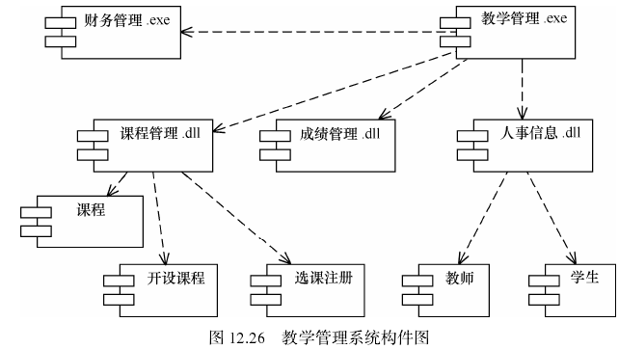
12.3.5 系统物理模型的建立
第<number>页

Slide 119
12.3.5 系统物理模型的建立
部署图则显示了基于计算机系统的物理体系结构，可以描述计算机和设备，展示它们之间的连接及驻留在每台机器中的软件。每台计算机用一个立方体来表示，立方体之间的连线表示这些计算机之间的通信关系。
本节讨论的教学管理系统是一个基于局域网（校园网）和数据库的应用系统，因此有必要进行系统的部署，建立部署图如图12.27所示，系统的各个部分可以部署在不同的结点上，通过网络相互通信。该系统是一个客户机/服务器结构的分布式系统，其核心教学管理软件和数据库放置在学校的中心计算机上，用户接口端的应用程序分别部署在图书馆、各系和学生宿舍的客户机上，因此可以绘制部署图如图12.28所示。
第<number>页

Slide 120
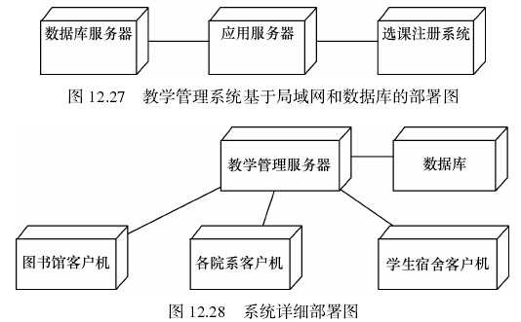
12.3.5 系统物理模型的建立
第<number>页

Slide 121
12.3.6 代码框架自动生成的过程
当系统设计完成之后，即可对系统中的各类图进行代码框架的自动生成。按照12.2.4小节中介绍的代码生成方法，如果系统设计无属性设置错误、接口错误等设计上的缺陷，则可以成功生成相应代码框架。
现以C++为例生成代码框架。图12.29中展示了课程管理对象类图中开设课程类的.h 头文件。从该头文件可以看出，生成的代码中，“学生是否已满()”定义为void型显然不太合适，从系统需求分析，可以将该方法定义为布尔型bool。同理，该代码中将“授课日期、授课时间和授课地点”等属性定义为整型也有点欠妥。另外，如果想在该类中增加一个属性“学分”，这些修改都可以在生成的代码文件中直接进行，然后通过StarUML的逆向工程重新生成设计模型，修改代码后重新生成的设计类的模型参见图12.30。
第<number>页

Slide 122
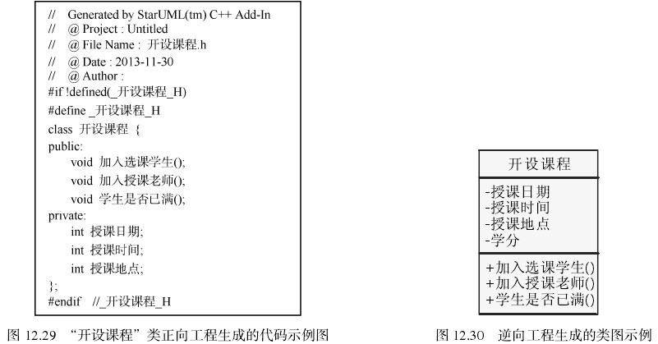
12.3.6 代码框架自动生成的过程
第<number>页

Slide 123
12.3.6 代码框架自动生成的过程
依次类推，按照上述方法将前期成功设计的模型通过正向工程生成代码框架，并通过逆向工程进行修正，同样的方式可以指导本系统的代码生成过程，此处不再赘述，读者可自行完成。正向和逆向工程生成的代码框架为后续的系统实现和错误修改提供了极大的便利。
第<number>页

Slide 124
本章小结
StarUML是一款开源的UML建模工具，基于UML1.4版本，提供11种不同类型的图，支持UML2.0的表示法。另外StarUML的扩展机制还允许用户增加定制内容，使用灵活、方便。本章介绍了StarUML环境下几种典型的UML图形建模的基本用法，并通过一个简易教学管理系统的分析和设计，展示了StarUML用于分析设计过程的辅助用法。
第<number>页

Slide 125
思考和练习
12.1 UML中的交互图有两种，请分析一下两者之间的主要差别和各自的优缺点。掌握利用两种图进行的分析设计的方法。
12.2 什么是用例图？用例图有什么作用？在一个“订单输入子系统”中，创建新订单和更新订单都需要检查用户账号是否正确。那么，用例“创建新订单”、“更新订单”与用例。“检查用户账号”之间是什么关系？
12.3 UML提供一系列的图（Diagram）支持面向对象的分析与设计，其中，给出系统的静态设计视图的什么图？对系统的行为进行组织和建模非常重要的是什么图？哪两种图是描述系统动态视图的交互图，其中描述以时间顺序组织的对象之间的交互活动的是什么图？强调收发消息的对象的组织结构的是什么图？
第<number>页

Slide 126
思考和练习（续）
12.4 网络的普及带给人们更多的学习途径，随之而来的管理远程网络教学的“远程网络教学系统”也随之诞生了。“远程网络教学系统”的功能需求如下：
（1）学生登录网站后，可以浏览课件、查找课件、下载课件、观看教学视频；
（2）教师登录网站后，可以上传课件、上传教学视频、发布教学心得、查看教学心得、修改教学心得；
（3）系统管理员负责对网站页面的维护、审核不合法课件和不合法教学信息、批准用户注册。
问题：（1）本系统中包含哪些参与者，哪些用例？
（2）学生需要登录“远程网络教学系统”后才能正常使用该系统的所有功能。如果忘记密码，可与通过“找回密码”功能恢复密码。请画出学生参与者的用例图。
（3）教师如果忘记密码，可以通过“找回密码”功能找回密码。请画出教师参与者的用例图。
第<number>页

Slide 127
思考和练习（续）
12.5 图书管理系统功能性需求说明如下。
图书管理系统能够为一定数量的借阅者提供服务。每个借阅者能够拥有唯一标识其存在的编号。图书馆向每一个借阅者发放图书证，其中包含每一个借阅者的编号和个人信息。提供的服务包括提供查询图书信息、查询个人信息服务和预订图书服务等。
当借阅者需要借阅图书、归还书籍时，需要通过图书管理员进行，即借阅者不直接与系统交互，而是通过图书管理员充当借阅者的代理和系统交互。
系统管理员主要负责系统的管理维护工作，包括对图书、数目、借阅者的添加、删除和修改，并且能够查询借阅者、图书和图书管理员的信息。可以通过图书的名称或图书的ISBN/ISSN号对图书进行查找。
回答下面问题：
（1）该系统中有哪些参与者?
（2）确定该系统中的类，找出类之间的关系并画出类图。
（3）画出语境“借阅者预订图书”的顺序图。
12.6 StarUML中正向工程和逆向工程如何实现？
第<number>页

Slide 128

Q & A
课堂讨论

